Slide 1


DIREZIONE GENERALE dell’IMMIGRAZIONE e delle POLITICHE di INTEGRAZIONE
I cittadini migranti in Italia:
una presenza stabile, giovane e plurale
www.lavoro.gov.it – www.integrazionemigranti.gov.it

Slide 2
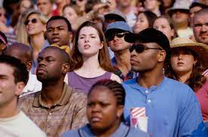
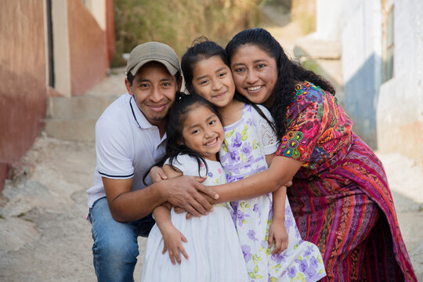
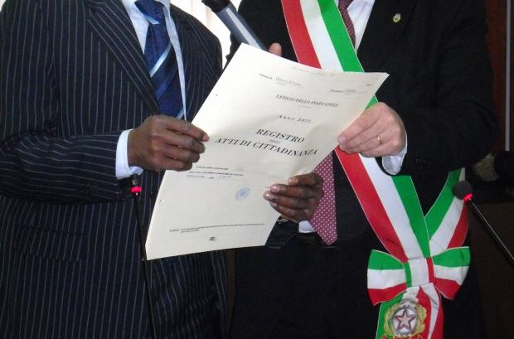
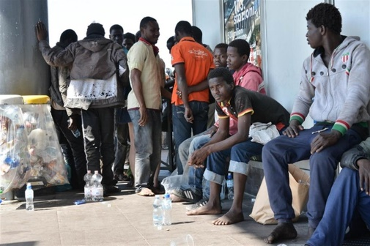
DIREZIONE GENERALE dell’IMMIGRAZIONE e delle POLITICHE di INTEGRAZIONE
I cittadini extra-UE in Italia
3,6 milioni
regolarmente soggiornanti (49% donne)
1° gennaio 2022
Ministero del Lavoro
Ministero della Salute
109.594
nuovi cittadini italiani nel 2021
107 mila
persone in accoglienza
(31 dicembre 2022)
www.lavoro.gov.it – www.integrazionemigranti.gov.it

Slide 3
DIREZIONE GENERALE dell’IMMIGRAZIONE e delle POLITICHE di INTEGRAZIONE
Una presenza stabile
Il 66% dei cittadini non comunitari – circa 2.350.000 - ha un permesso di soggiorno di lungo periodo, che richiede la presenza in Italia da più di 5 anni e dei requisiti reddituali.
Ministero del Lavoro
Ministero della Salute
Regioni e Province Autonome
Ministero dell’Istruzione
www.lavoro.gov.it – www.integrazionemigranti.gov.it

Slide 4
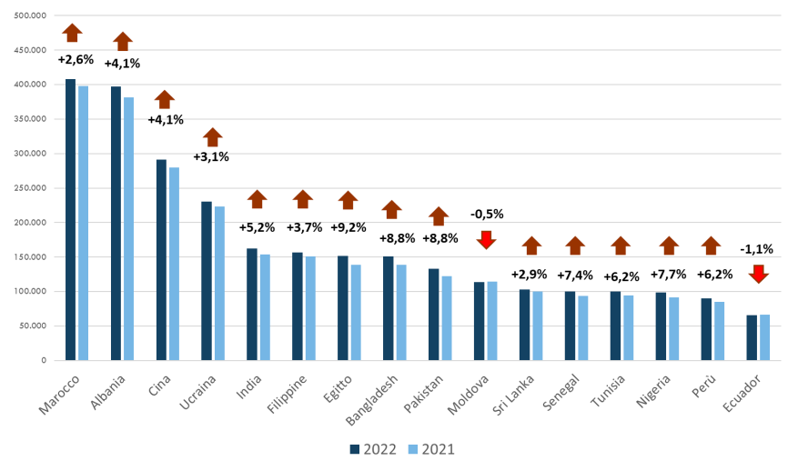
DIREZIONE GENERALE dell’IMMIGRAZIONE e delle POLITICHE di INTEGRAZIONE
Una presenza plurale
Ministero dell’Interno
Le prime quindici nazionalità coprono il 75% del totale delle presenze non comunitarie in Italia.
In particolare, un terzo dei regolarmente soggiornanti proviene da tre Paesi: Marocco (11,8%), Albania (11,3%), Cina (8,3%).
Ministero del Lavoro
Ministero della Salute
Regioni e Province Autonome
Ministero dell’Istruzione
www.lavoro.gov.it – www.integrazionemigranti.gov.it

Slide 5
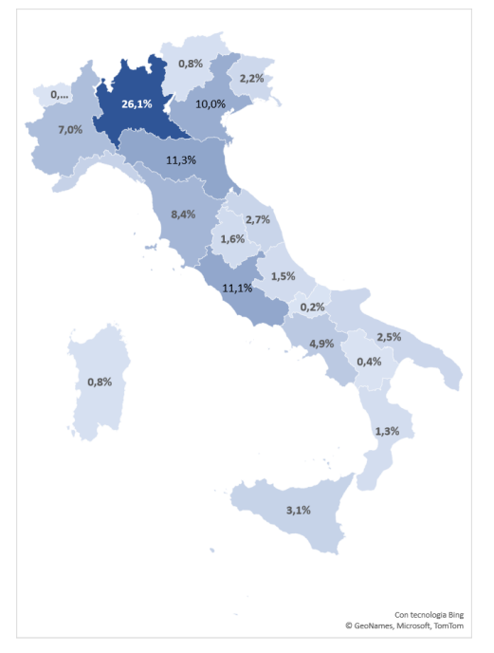
DIREZIONE GENERALE dell’IMMIGRAZIONE e delle POLITICHE di INTEGRAZIONE
La distribuzione territoriale
Ministero dell’Interno
Nel Nord del Paese vive il 62% dei cittadini non comunitari
Nel Centro il 24%
Nel Sud il 14%
Ministero della Salute
Regioni e Province Autonome
Ministero dell’Istruzione
www.lavoro.gov.it – www.integrazionemigranti.gov.it

Slide 6


DIREZIONE GENERALE dell’IMMIGRAZIONE e delle POLITICHE di INTEGRAZIONE
Una presenza giovane
TOTALE
Ministero del Lavoro
743.000
Minori non comunitari
al 1° gennaio 2022
Ministero della Salute
21%
Del totale dei regolarmente soggiornanti
L’incidenza dei minori sulla popolazione italiana è pari al 15,3%
www.lavoro.gov.it – www.integrazionemigranti.gov.it

Slide 7




DIREZIONE GENERALE dell’IMMIGRAZIONE e delle POLITICHE di INTEGRAZIONE
I minori stranieri nel sistema scolastico italiano
Le cittadinanze più rappresentate
fra gli alunni non UE
Albania
Marocco
Cina
Nell’anno scolastico 2021/2022 sono
872mila
10,6%
Dell’intera popolazione studentesca
Percentuale di studenti stranieri nati in Italia
67,5%
Spicca il dato della comunità cinese in cui 9 studenti su 10 sono nati in Italia.
www.lavoro.gov.it – www.integrazionemigranti.gov.it

Slide 8
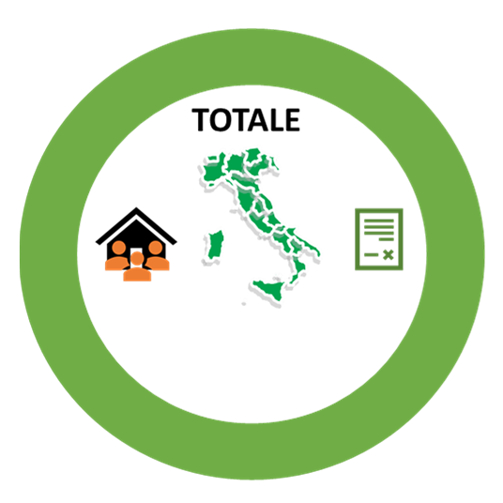
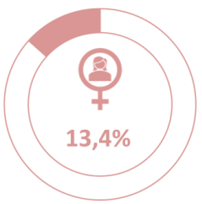
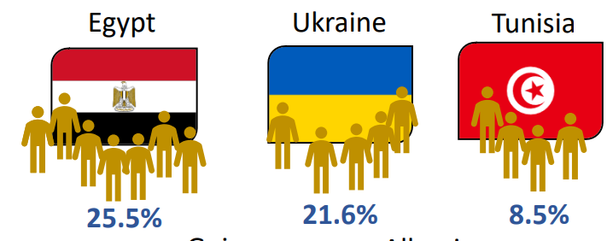
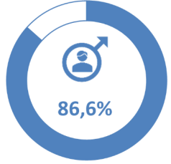
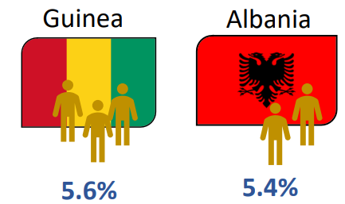
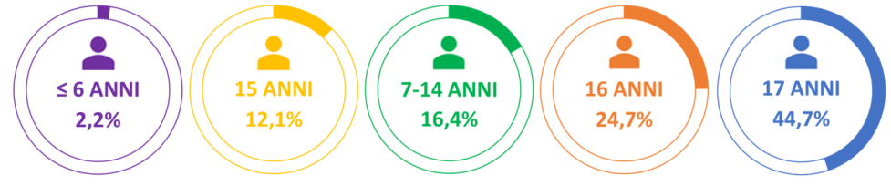
DIREZIONE GENERALE dell’IMMIGRAZIONE e delle POLITICHE di INTEGRAZIONE
I minori stranieri non accompagnati
Dati al 30 giugno 2023
GENERE
20926
FASCE D’ETÀ
www.lavoro.gov.it – www.integrazionemigranti.gov.it

Slide 9

DIREZIONE GENERALE dell’IMMIGRAZIONE e delle POLITICHE di INTEGRAZIONE
Gli stranieri in povertà assoluta
1 straniero su 3 è in povertà assoluta
1/3 delle famiglie con minori composte unicamente da stranieri è in povertà assoluta, rispetto al 9% circa della famiglie di soli italiani
I valori di povertà assoluta sono particolarmente elevati per gli stranieri nel Centro Italia e nel Mezzogiorno
Le statistiche dell’Istat
sulla povertà, anno 2021
www.lavoro.gov.it – www.integrazionemigranti.gov.it

Slide 10
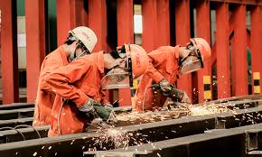

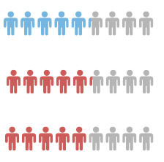
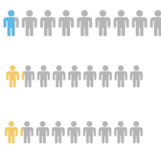

DIREZIONE GENERALE dell’IMMIGRAZIONE e delle POLITICHE di INTEGRAZIONE
I cittadini stranieri nel mercato del lavoro
2,1 milioni
occupati stranieri
il 10% del totale
(il 7,1% sono Non-EU)
Occupazione
Disoccupazione
ITA
60,5%
ITA
7,6%
EU
64%
EU
11,9%
NON EU
59,2%
NON EU
12%
I settori con la più alta incidenza di occupati non UE
Altri servizi collettivi e personali 23%
Alberghi e ristoranti 13,8%
508mila
imprese non UE
(l’8,4% del totale)
Marocchina, albanese e cinese le prime comunità
Agricoltura 11,7%
Costruzioni 9,1%
www.lavoro.gov.it – www.integrazionemigranti.gov.it

Slide 11











DIREZIONE GENERALE dell’IMMIGRAZIONE e delle POLITICHE di INTEGRAZIONE
Le donne non comunitarie
Ministero dell’Interno
Le donne non comunitarie presenti in Italia al 1° gennaio 2022 sono 1.745.185, pari al 49% circa del totale dei cittadini non comunitari.
Ucraina Moldova Perù Filippine Ecuador … Tunisia Egitto Bangladesh Pakistan Senegal
79% 67% 58% 57% 57% ... 39% 33% 31% 29% 28% 28%
Ministero della Salute
Le donne con permesso di lungosoggiornanti sono il 68% (+5% rispetto agli uomini). La gran parte dei nuovi permessi per le donne è rilasciata per motivi di famiglia (59%), circa 9 punti percentuali in più rispetto agli uomini.
Quasi la metà delle donne non comunitarie vive nelle città ad alta densità abitativa, un terzo circa vive nelle aree metropolitane di Milano, Roma e Torino.
Ministero dell’Istruzione
www.lavoro.gov.it – www.integrazionemigranti.gov.it

Slide 12

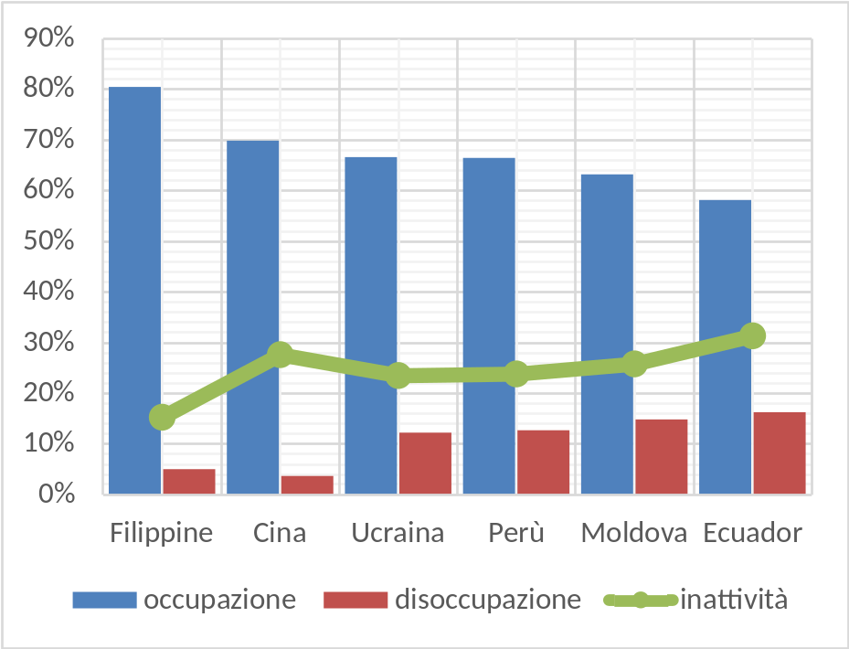
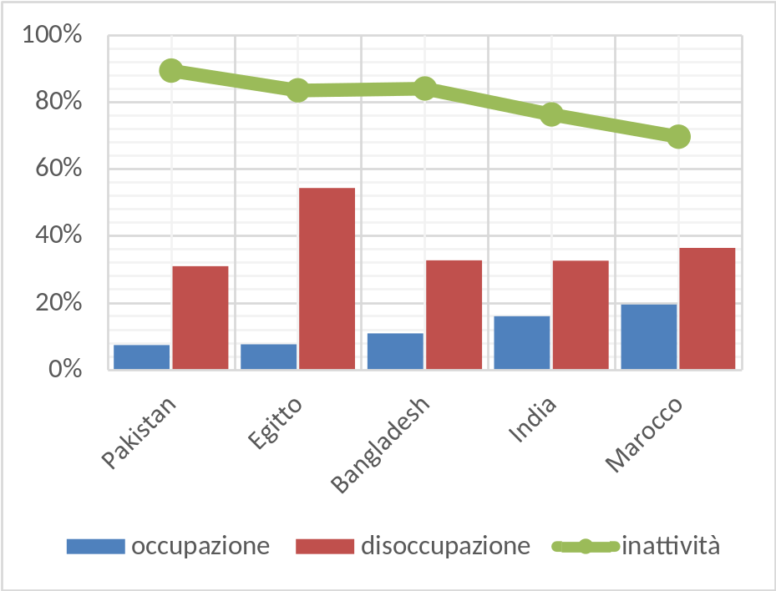
DIREZIONE GENERALE dell’IMMIGRAZIONE e delle POLITICHE di INTEGRAZIONE
Donne straniere e lavoro: un binomio da costruire
Anche la partecipazione al mondo del lavoro delle donne extra UE si differenzia molto rispetto alla comunità di origine.
Ministero del Lavoro
Regioni e Province Autonome
Ministero dell’Istruzione
Oltre la metà delle donne extra UE occupate lavora nel settore dei servizi alla persona.
Oltre la metà delle donne extra Ue occupate ha solo la licenza media.
www.lavoro.gov.it – www.integrazionemigranti.gov.it

Slide 13

www.lavoro.gov.it
Ministero del Lavoro e delle Politiche Sociali
Direzione Generale dei sistemi Informativi dell’informazione tecnologica e della comunicazione

